Slide 1
塑料成型设备
混合混炼设备

Slide 2
第二章 混合混炼设备
一、混合基本原理
二、混合分散效果的评定
三、主要混合配料设备

Slide 3
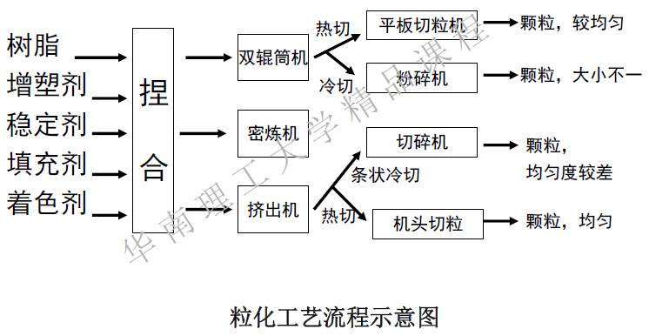
第二章 混合混炼设备

Slide 4
第二章 混合混炼设备
一、混合基本原理
成型所用的物料一般都是树脂和助剂的混合物。为了使在配方中占很小的各种助剂充分发挥其作用，就必须将树脂和助剂体系，采取混合操作，尽可能的成为均匀体系。
配料过程物料发生混合和分散两方面的变化
混合：是指二种或二种以上组分的空间位置发生变化
(Distributive mixing depends on the total deformation)
分散：是指在混合中一种或多种组分的颗粒尺寸的减小或溶于其他组分中
(Dispersive mixing depends on the stresses)

Slide 5
第二章 混合混炼设备
一、混合基本原理
混合和分散一般通过扩散、对流和剪切来完成。
扩散(diffusion)：利用各组分间的浓度差，是浓度大的组分自发向浓度小组分的空间迁移，以达到组成均匀。对于固体之间扩散作用可以忽略，只有固体／液体之间的扩散作用才较大。

Slide 6
第二章 混合混炼设备
一、混合基本原理
混合和分散一般通过扩散、对流和剪切来完成。
对流(convection)：两种组分互相向对方所占有的空间进行流动，以期达到组分均一。物料的流动，一般凭机械力的搅拌，对于任何一种聚集态的物料，对流作用是必不可少的方法。
剪切(shearing)：依靠机械作用产生的剪切力，促使物料达到均一。

Slide 7
第二章 混合混炼设备
一、混合基本原理
在剪切力作用下，物料块上下两平面发生相对平移，结果是料块变形、拉长，在这个过程中物料体积没有变化，但其表面积有较大增长，物料粒子分布区域扩大，一个料块中的平面进入另一个料块，从而达到混合的目的，而在剪切过程中，组分被剪切拉长，产生断裂，从而达到分散的目的。

Slide 8
第二章 混合混炼设备
一、混合基本原理
剪切作用，特别使用于塑性物料的混合，因为塑性物料黏度大，流动性差，又不能以粉碎增加分散程度，因而剪切 变形、断裂可使物料很好的混合、分散。
剪切混合的效果与剪切力的大小，力的作用距离和作用力方向的改变有关。
剪切力增大，剪切力矩减小，剪切力方向改变改变，混合、分散效果变好！

Slide 9
第二章 混合混炼设备
一、混合基本原理
塑炼（混炼）
主要用于塑性物料与固体物料或塑性物料间的混合。他是指借助热和机械功作用，使热塑性塑料在处于可塑的熔融状态下与其他组分间进一步混合均匀的过程。

Slide 10
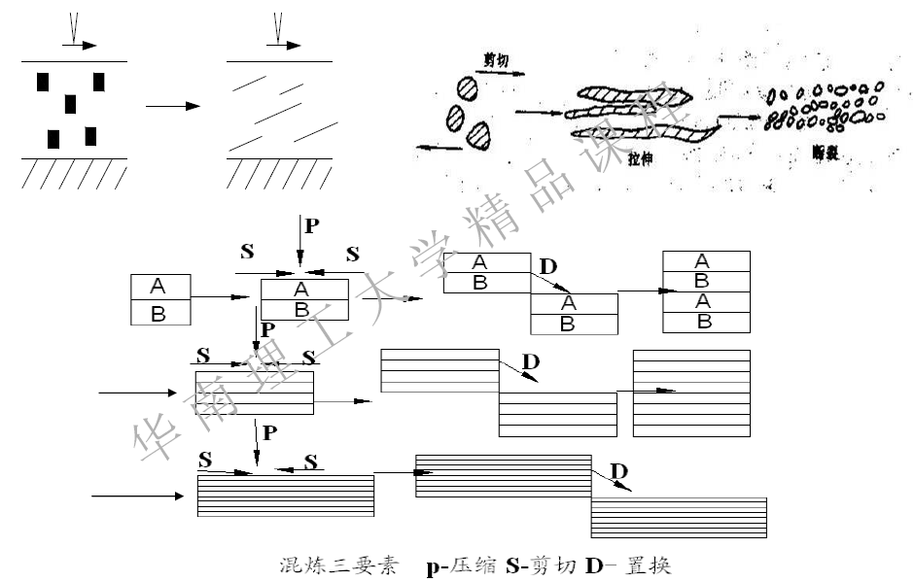

Slide 11
第二章 混合混炼设备
二、混合分散效果的判定
1、分散程度（分散效果的变量）
分散程度指被分散物质的破碎程度，一般用平均历经大小 来表示。破碎程度高，粒径小，分散程度就高。
平均粒径大小的计算方法主要有平均算术直径和平均表面直径两种：

Slide 12
第二章 混合混炼设备
二、混合分散效果的判定
2、均匀程度
均匀程度是指物料的实际组分比率与理论组分比率之间的差异，是混合效果的度量。
实际组分比率与理论组分比率相近，则均匀程度高，混合效果好。但是近组分比率与取样点数有关，取样点少不足以反映实际物料的组分比率。

Slide 13
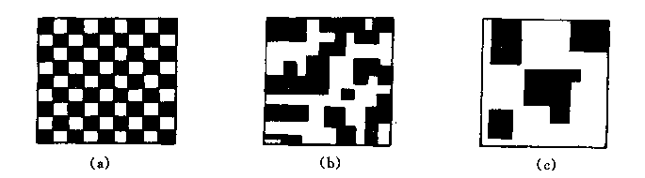
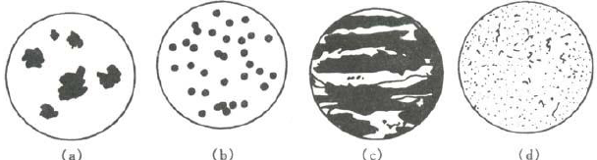
两组分固体粒子的混合情况（均一性）
(a)(b)粗粉碎的；(c)(d)细粉碎的
(a)(c)混合不好；(b)(d)混合较好

Slide 14
第二章 混合混炼设备
二、混合分散效果的判定
3、混合状态的间接判定
检测制品或试样的物理性能、力学性能和化学性能等，间接地判断多组分体系的混合状态，这些性能往往与混合物的混合状态密切相关。
Tg—表征并用（共混）聚合物状态的很好指标
力学性能—填充聚合物材料混合状态的间接表征因素

Slide 15
第二章 混合混炼设备
三、主要混合混炼设备
1、初混合设备
初混合：指聚合物与其它物料在Tg温度下进行的混合，一般指混合和捏合工艺
初混合设备:
(1)捏合机 (2)高速混合机
(3)转鼓式混合机(4)螺带式混合机

Slide 16
第二章 混合混炼设备
三、主要混合混炼设备
1、初混合设备
（1）捏合机 Kneader
Z形捏合机—Sigma桨叶捏合机
因转子的形状而得名，转子安装在捏合室 内，两转子的转速不同，一个连接驱动轴，一个连接速比齿轮。当转子转动时，物料上下翻滚，收到反复的折叠和撕捏，在强烈的剪切作用下得到混合。

Slide 17
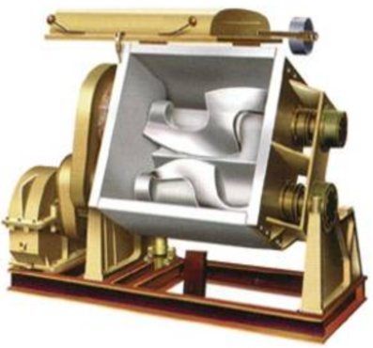
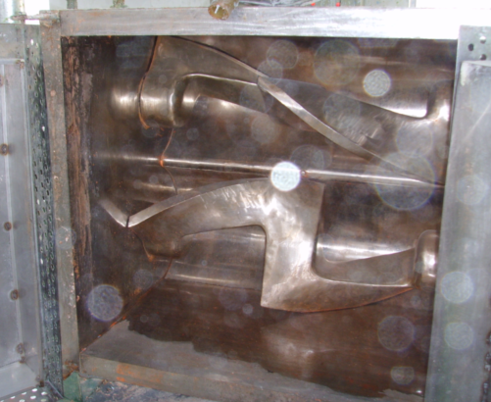
Z型捏合机

Slide 18
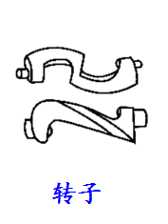
Z型捏合机
主要结构是一个带有鞍形底钢槽的混合室和一对反向旋转的z型搅拌器，混合室钢槽用不锈钢衬里，槽壁附有夹套，可加热或冷却。捏合机卸料是靠混合室的倾斜来完成，但也可以在混合室的底部开孔卸料。

Slide 19
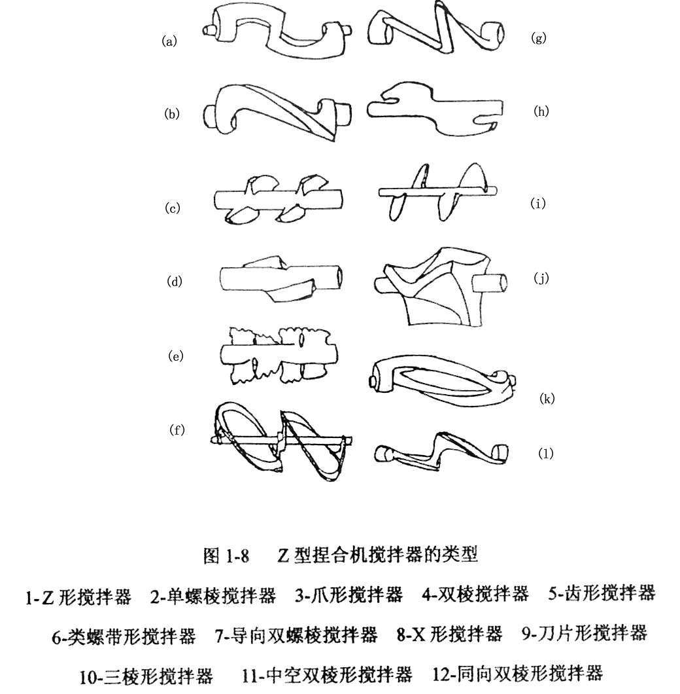

Slide 20
第二章 混合混炼设备
三、主要混合混炼设备
1、初混合设备
（1）捏合机 Kneader
特点：
转速低，n＝18～23 转/分，开式体系，混合效率低，每次需40～60分钟，挥发份易排出。
主要使用于高黏度、糊状和需要较大功率搅拌的物料的混合：填料混合物、热固性塑料

Slide 21
第二章 混合混炼设备
三、主要混合混炼设备
1、初混合设备
（2）高速混合机
结构：主要由混合室（混合 锅）、折流板、叶轮（搅拌 浆）、压盖（回转盖）、排料装置、驱动及加热冷却装置组成

Slide 22
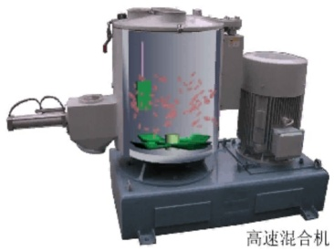
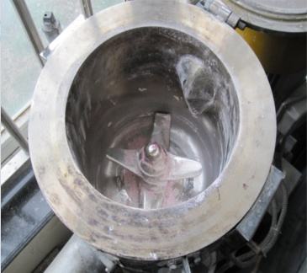
高速混合机

Slide 23
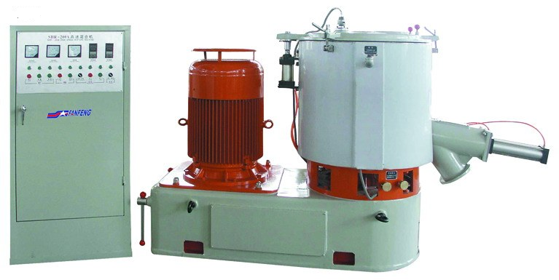

Slide 24
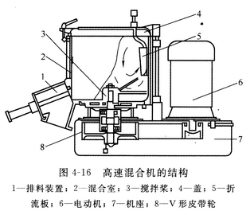

Slide 25
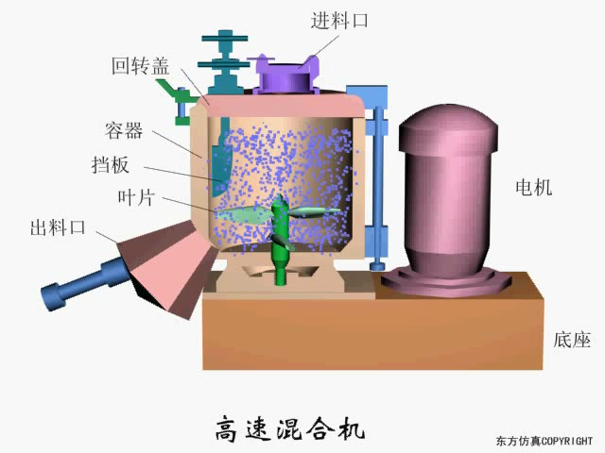

Slide 26
混合室：多层圆形钢制结构。有内层、夹套和隔 热层，内层防腐耐磨，夹套层可通蒸汽加热及冷 却水。下部有排料口。
压盖：有良好的密封和定位，上方设有进料口和 视窗
折流板：悬挂在压盖上，高度可调，端面呈流线 形，表面镀硬铬，内部中空可装测温元件来检测 料温
叶轮：由电机通过传动装置、驱动轴带动高速旋 转，一般位于底部
排料装置：有气缸和卸料门组成，与混合室的排 料口相连

Slide 27
第二章 混合混炼设备
三、主要混合混炼设备
1、初混合设备
（2）高速混合机
工作原理：叶轮高速旋转，物料借助摩擦力做延叶轮表面侧向切线运动，同时抛向混合室内壁并延壁面上升，到一定高度后依靠重力下落，又回 到混合室中心。反复的旋转 与上抛使物料快速碰撞摩擦而进行无数次交叉混合，料温上升。折流板的阻止使料 流运动变得复杂，促使物料 在复杂运动下很快等到均匀混合。非常适合于混合热敏性物料。

Slide 28
➢
特点
转速高，n＝1800转/分，混合效率高，每次持续8～10分 钟；不易除去挥发份，摩擦热较多，混合温度不易控制➢
使用注意事项：
控制装料率（0.7左右）、转速（叶轮线速度20～50m/s） 和料温（与加料方式、转速、混合时间有关，控制在100 度左右）、功率（200～600W/kg）➢
维护：
定期润滑轴承和检查压盖与密封
经常容易发生的问题有：紧固件松动、叶轮偏位、密封老 化、排料口堵塞等
加热与蒸汽输送故障会一起升温失灵

Slide 29
  叶轮设计：
  ①叶轮的结构形式应根据料的性能与混合要求来确定
  ②基本要求：混合效率高又不至于过热结焦
  ③形状结构：叶轮旋转方向应呈流线型，轮外缘与混合室 内壁间隙要合适－－承受强烈的冲击和推挤
  ④材料：不锈钢

Slide 30
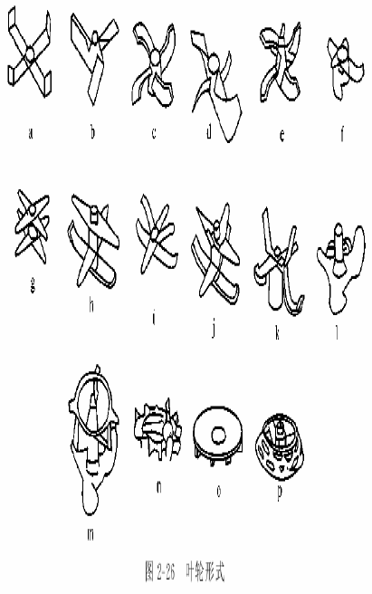

Slide 31
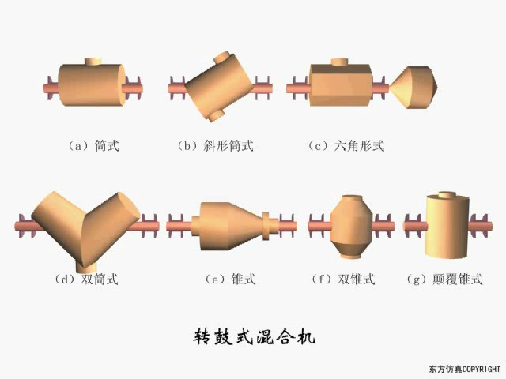
(3)转鼓式混合机

Slide 32
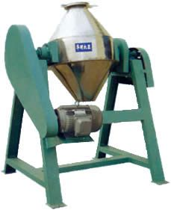
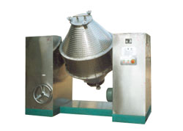

Slide 33
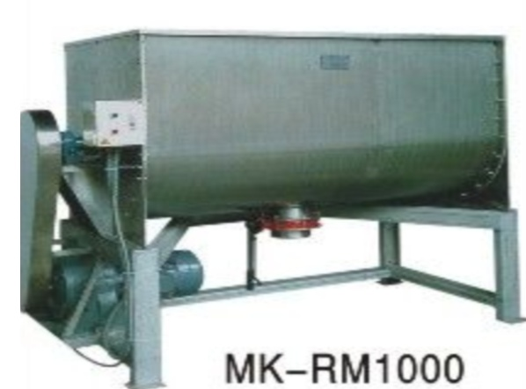
(4)螺带式混合机

Slide 34
螺带式混合机
它是一个两端封闭的半圆槽形，槽上有可启闭的盖作装料之用，也可在盖上设加料口，槽体附夹套加热或冷却。在半圆槽形的混合室中设有结构坚固的一根或两根方向相反的螺带。当螺带转动时两根螺带各以一定方向将混合室内的物料推动，以使物料各部分的位移发生错乱，从而达到混合的目的。螺带的转速一般为10～30r/min。混合室下部开有卸料口。

Slide 35
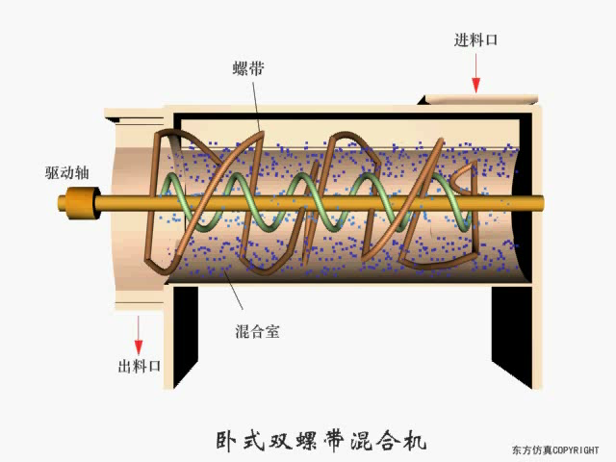
此混合机可用于干、湿两种物料的混合

Slide 36
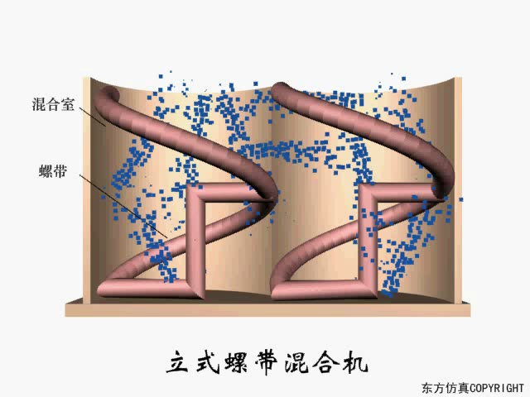

Slide 37
第二章 混合混炼设备
三、主要混合混炼设备
2、混炼（塑炼）设备
混炼：聚合物处于可塑状态或熔融状态下其它 组分间进一步混合均匀的过程
混炼设备:
(1)开炼机 (2)密炼机
(3)连续混炼机

Slide 38
第二章 混合混炼设备
三、主要混合混炼设备
2、混炼（塑炼）设备
(1)开炼机
开放式炼塑机简称开炼机，有成辊压机，它是塑料加工过程中的基本设备，主要用来将树脂为主要成分的混合料，经过分散、混合、剪切作用，使其具有一定的分散 度和可塑性，混炼塑化后的塑料可供切粒或给压延机喂料等用。

Slide 39
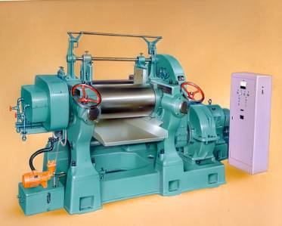

Slide 40
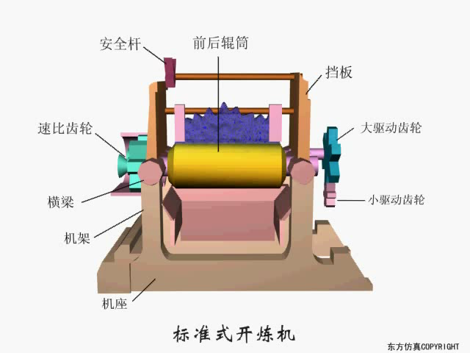

Slide 41
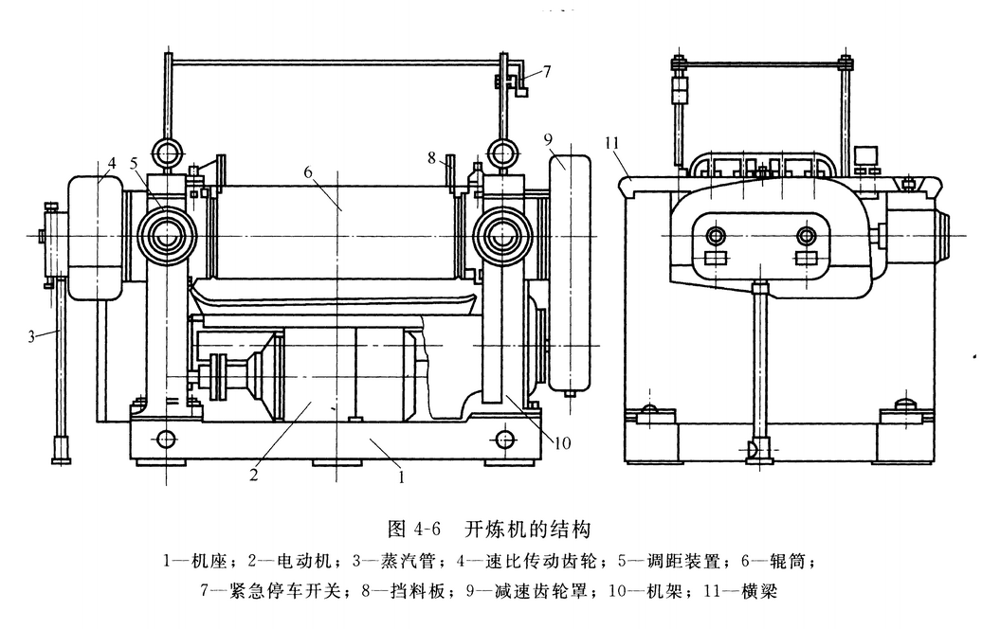

Slide 42
第二章 混合混炼设备
三、主要混合混炼设备
2、混炼（塑炼）设备
(1)开炼机
开炼机工作原理
开炼机工作时，辊筒预热并相向运动，物料靠与 辊筒之间的摩擦力被拉入辊隙受压和挤压，两辊 筒具有一定的速比，物料同时受到强烈的剪切。 这样多次反复，促使物料各组分表面不断更新， 已达到预定的分散和混炼要求。
辊筒积料区上的物料有一回流区，需反复翻捣料 片（翻包），使物料延辊筒轴线移动，以加速混 炼

Slide 43
第二章 混合混炼设备
三、主要混合混炼设备
2、混炼（塑炼）设备
(1)开炼机
开炼机的主要特点：
靠两辊间隙的一条线，混炼效率低，高温与 空气接触物料易氧化，助剂有一定的损失，工作 环境差，劳动强度高，但使用方便、可以随时观 察物料混炼情况，适合于探索配方和小规模生产。

Slide 44
第二章 混合混炼设备
三、主要混合混炼设备
2、混炼（塑炼）设备
(1)开炼机
正常工作的两个条件
①物料与辊筒的接触角小于物料的摩擦角
②辊剪有合适的速度梯度（合适的辊筒速比辊距）一般前后辊的速度之比为1:1.2左右，相向运动。

Slide 45
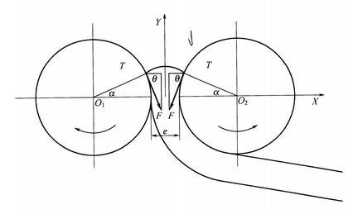
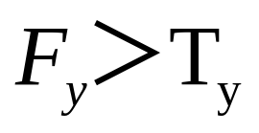
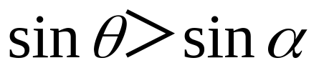
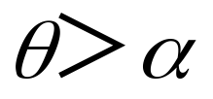
即：摩擦角＞接触角

Slide 46
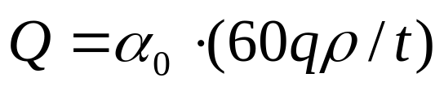
开炼机的主要技术参数
（1）辊筒直径和长度
辊筒直径是指辊筒最大外圆的直径D(mm);辊筒长度指辊筒最大外圆表面沿轴线方向的距离L(mm);
（2）辊筒线速度与速比
辊筒线速度之比一般指后辊线速度与前辊的线速度之比，比值大于1，通常在1.2～1.3范围内
（3）生产能力
指单位时间内塑炼物料的量
（4）一次投料量
指开炼机一次投入所能塑炼物料的量
（5）驱动功率
指驱动辊筒工作的电动机所应提供的功率，N表示

Slide 47
开炼机型号
各开炼机生产厂开炼机规格的表示方法是在辊筒直径数字前冠以汉语拼音符号。如XK-450，其中：“X”表示橡胶用，“K”表示开炼机，450表示辊筒工作步伐直径为450mm；而SK-450表示辊筒直径为450mm的开炼机（“S”表示塑料用）
而对于西方国家和日本生产的开炼机，多用英制单位表示，其单位是“in”,如18“炼胶机，表示工作部分直径为18in的开炼机。（1in=25.4mm）
开炼机混炼的影响因素

Slide 48
第二章 混合混炼设备
三、主要混合混炼设备
2、混炼（塑炼）设备
(2)密炼机
密闭式的混炼塑化装置，用于将树脂、稳定剂、增塑剂着色剂等进行混合混炼、塑 化，使物料到达所要求的分散度，并具有良好的可塑性，是塑料加工的常规设备。

Slide 49
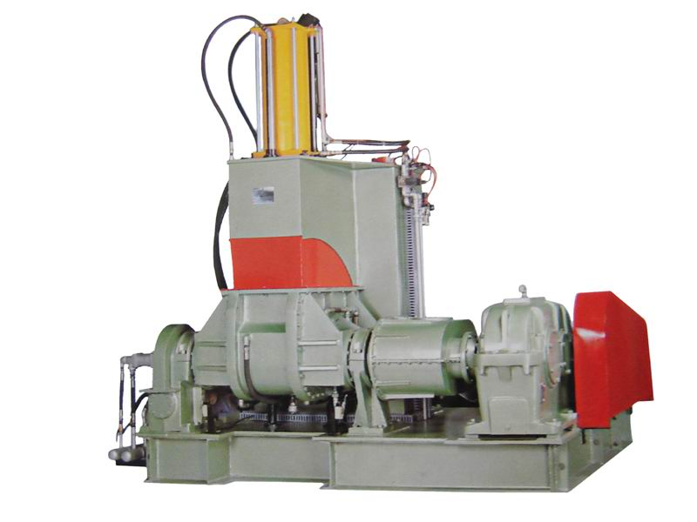

Slide 50
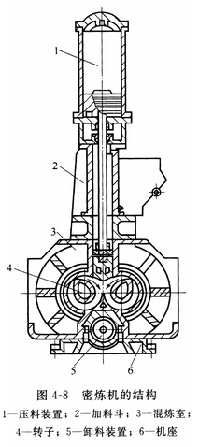
五个部分是：密炼室、转子及密封装置；加料及压料机构；卸料机构；传动装置；机座。
五个系统是：加热冷却系统；气动控制系统；液压传动系统；润滑系统；电控系统。

Slide 51
①密炼机的主要特点：
剪切作用强烈，塑炼效率高；不与空气接触，不易氧化分解；同时也不易排除挥发份；机械化程度高，工作安全。
②工作过程
物料首先从加料口进入密炼室，随之压下上顶栓，物料在一定压力和进入密炼室，转子，上下顶栓的蒸汽加热下，受到剪切、捏合、很快达到均 匀混合、塑化，最后开启卸料门将混炼好的物料排出。

Slide 52
③椭圆形转子密炼机的工作原理
密炼机工作时，物料在密炼室中主要受到几个方面的作用
a转子椭圆形外表面与密炼室壁之间的剪切、搅拌和挤压作用
端面为椭圆形的转子与密炼室壁之间的任意位置上都形成一个连续变化的 间隙，物料通过该间隙时便受到强烈的挤压和搅拌作用。
转子表面上各点的线速度不同，转子与密炼室壁之间的任意位置上都形成 较大的速度梯度且呈连续变化，使物料受到强烈的剪切作用。
转子突棱与密炼室壁所形成的咬角较小，便于物料通过。

Slide 53
b两转子之间的捏合、撕拉作用
两转子转速不同，转子表面上各点与转子轴线的距离不等，转子表面的 线速度之比不断变化，物料在两转子之间受到较好的捏合、撕拉作用。
c转子的轴向翻捣、捏炼作用
转子表面有两个方向相反、长度不等的螺旋凸棱，一般长凸棱的螺旋角为30度，短凸棱的为45度，而物料与金属转子之间的摩擦角大都小于30 度，故物料在转子凸棱的作用下沿转子轴线向两边移动
两个转子的长螺旋凸棱和短螺旋凸棱是相对安装的，短凸棱所生产的推 力较大，从而使得物料在两转子之间沿轴线来回地翻捣、折卷、交叉， 得到强烈的混炼

Slide 54
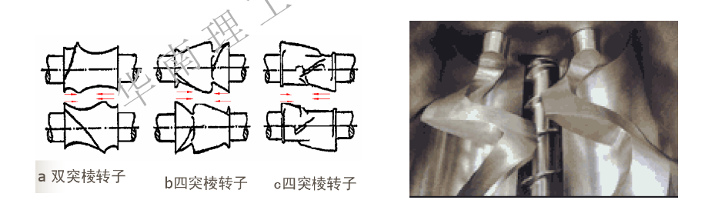
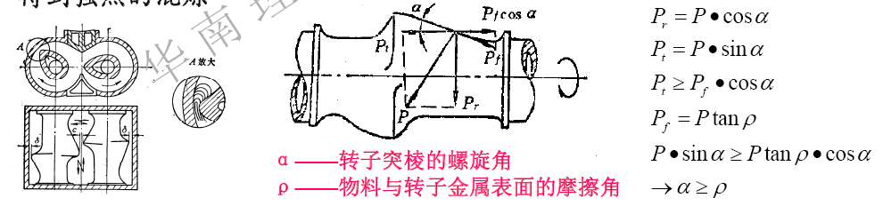
椭圆形转子密炼机的工作原理

Slide 55
④圆筒形转子密炼机的工作原理
两个相互啮合的转子本体呈圆筒形状，有一条大的螺旋突棱和两条小的突棱，两转子以同速作相向运动。
旋转时，一个转子的突棱依次啮入另一转子的棱间。由于转 子的突棱外径和根径都不同，故其线速度也不同，这则产生 了速度梯度。于是物料在一对转子的顶部和根部之间进行挤 压、剪切、压延和捏炼作用。
此机的压砣和下料门的表面均做成与密炼室相同的曲率，是 密炼室的组成部分，这与椭圆形转子密炼机的不同。
椭圆形转子的混炼效率高，分散度好，导热性能好，排料温 度亦低。

Slide 56
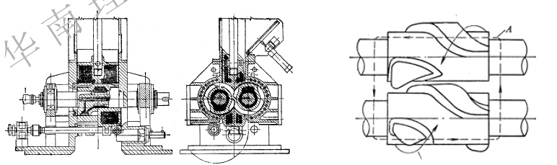
圆筒形转子密炼机的工作原理

Slide 57
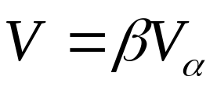

⑤密炼机主要技术参数
（1）总容量和工作容量
总容量指密炼机混炼室的实际容积。工作容量指密炼机一次装料量（额定容量）
（2）上顶栓对预混料的压力
增加上顶栓压力可以使物料混炼作用增强，缩短炼塑时间，提高密炼机生产能力
（3）生产能力
单位时间内塑炼物料的重量，生产能力则以一次加料量和一次塑炼周期计算
（4）功率消耗

Slide 58
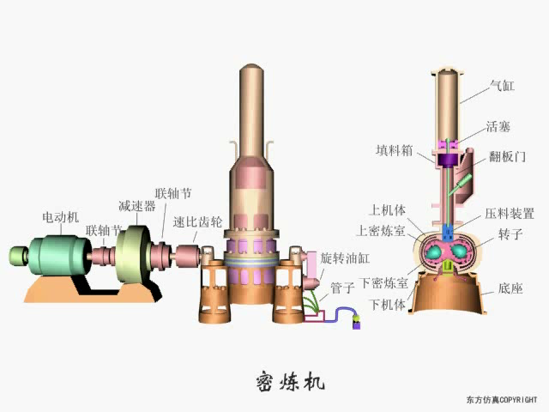

Slide 59
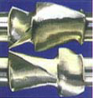
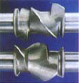
⑥密炼机主要零部件
转子：
  表面形状与棱数：椭圆形、圆形、棱形：二棱、四棱
  表面喷涂耐磨合金，冷面堆焊耐磨合金
  内部中空，通蒸汽加热
  强度计算
ZZ2转子
四棱转子

Slide 60
⑥密炼机主要零部件
密炼室
  结构形式：前后组合式和对开组合式
  夹套式结构、钻孔式结构：强化加热、通蒸汽加热
  表面考虑耐磨、抗腐蚀
  强度计算
密封装置：转子轴颈和密炼室侧壁之间的环形间隙处须设置密封
加料和压料机构
卸料机构
转子轴向调整装置
翻转式密炼机工作过程

Slide 61
第二章 混合混炼设备
三、主要混合混炼设备
2、混炼（塑炼）设备
(3)连续混炼机
代替密炼机，将已捏合均匀的粉末状树脂进行混炼，可使 生产连续化
与造粒挤出机组合，用于造粒，工艺过程简单，生产能力 高
与喂料挤出机组合，代替密炼机和开炼机，为压延机供料

Slide 62
常见的连续混炼机：
①螺杆挤出机
塑炼用单螺杆挤出机的螺杆直径较大（通常在90mm以上），长径比较小（一般在10左右），螺槽较深。双螺杆挤出机常用来造粒，用于塑炼的双螺杆挤出机采用平行同向旋转型。另外，还有用于配混料的双螺杆挤出机。
②行星螺杆挤出机
可用于PVC等热敏性塑料的加工
③双阶配混料挤出造粒设备
相当于两台挤出机的串联，用于解决混合时同一根螺杆上各功能区之间相互影响的问题
④双转子连续混炼机

Slide 63
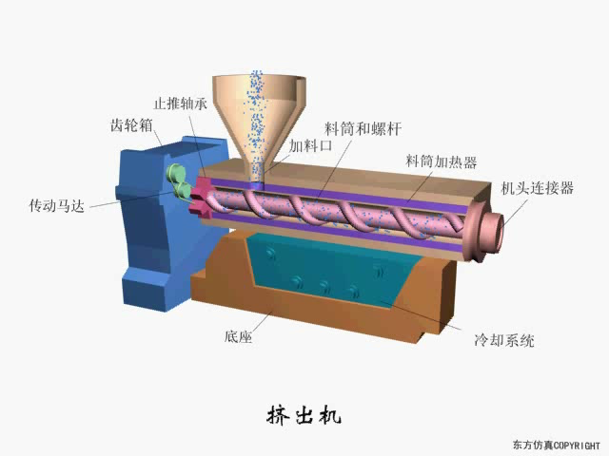

Slide 64
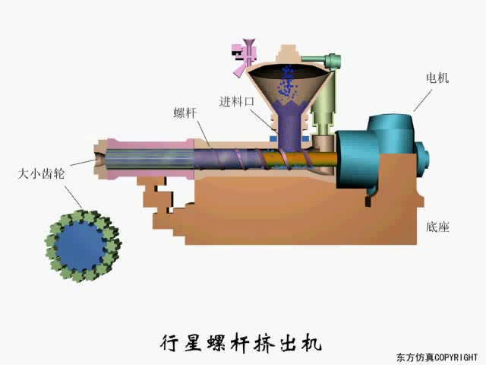

Slide 65
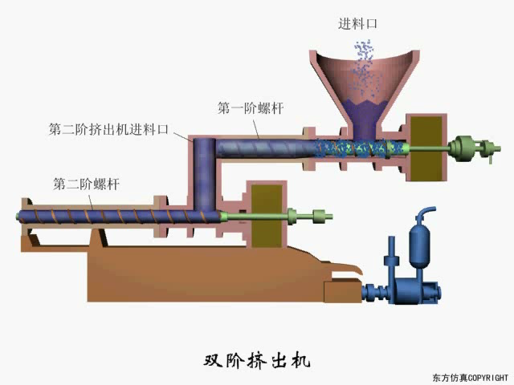

Slide 66
